Slide 1
Poruchy učenia a stredná škola
Prednáška pre pedagogických zamestnancov stredných odborných škôl
Táto fotografia od autora Neznámy autor, chránené licenciou CC BY-ND

Slide 2
Poruchy učenia a ADHD
najčastejší druh znevýhodnenenia, ktorý
zaradí žiaka do kategórie integrovaných žiakov

Slide 3
Porucha učenia –súhrnné označenie rôznorodých skupín porúch
Prejavujú sa
Problémamy pri nadobúdaní a používaní najmä tzv. školských zručností
Čítanie
Písanie
Počítanie
u jedincov s priemernou úrovňou intelektu

Slide 4
Poruchy učenia nie sú spojené s viditeľným stigmatizujúcim prejavom vo vzhľade alebo chovaní
Niektorí (aj učitelia) dodnes pochybujú o ich existencii:
„Sú len dobrí a zlí žiaci...“
„sú len usilovní a leniví žiaci...“

Slide 5
Skutočnosť: Poruchy učenia
sa vyskytujú v každom kultúrnom i jazykovom prostredí
pri všetkých výukových metódach používaných vo vzdelávaní

Slide 6
Nejde o bežné, ale veľmi špecifické ťažkosti, používa sa aj termín špecifické poruchy učenia
Príčinou nie je
nedostatok snahy alebo lajdáctvo
patológia rodinného prostredia
znížená inteligencia
nesprávna výuková metóda

Slide 7
Príčiny porúch učenia:
Problematický vývin reči
(reč je úzko spojená so všetkými verbálnymi operáciami, t.j. čítanie písanie
aj s vývinom myslenia
Čiastkové deficity v oblasti
zrakového vnímania
sluchového vnímania
zraková diferenciácia
sluchová diferenciácia
priestorová a PL orientácia
zraková a sluchová pamäť
pozornosť
Ľahká mozgová dysfunkcia v dôsledku drobného organického poškodenia mozgu
Dedičný vplyv (60%)

Slide 8
Poruchy učenia sa diferencujú podľa postihnutých školských zručností
Čítanie –dyslexia
Písanie- dysgrafia
Pravopis- dysortografia
Matematika –dyskalkúlia
Pohyb, koordinácia, manuálne zručnosti – dyspraxia
Vnímanie a reprodukcia hudby –dysmúzia
Kreslenie kombinovanie farieb -dyspinxia

Slide 9
Poruchy učenia na SŠ-mýty:
„Dyslexia sa týka jazykov, fyzika, matematika ani prírodopis s ňou nesúvisia.“
„Sluchovú analýzu a syntézu zvláda, číta bez chýb a plynulo. Dyslexia je kompenzovaná.“
„Tu ste na výberovej škole, tu nás dyslexia nezaujíma.“

Slide 10
S pribúdajúcim vekom a ďalšími rokmi štúdia dyslexia nezmizne. Mení sa profil jedinca, jeho silných stránok i problémov.
Niektoré intenzívnejšie problémy sa môžu zmierniť, ale iné pri zmene a navýšení
nárokov školy pribudnúť...

Slide 11
„Já to robiť nemusím, já na to mám papier.“ „On má mať úľavy, toto robiť nemôže.“ „Predsa mu nemôžem dať zlú známku, keď má papier, že má dyslexiu.“
Nesprávny pohľad z druhej strany.
Podstatné je zaistiť podmienky, pri ktorých môže naozaj pracovať, čo nie sú úľavy !

Slide 12
Mnohí žiaci s dyslexiou sa učia výrazne viac než spolužiaci bez dyslexie.
Na prečítanie textu, orientáciu v prehľadových tabuľkách, kontrolu napísaného textu...potrebujú oveľa viac času.
Nie úľavy ale podporné opatrenia v súlade s potrebami žiaka...

Slide 13
Podporné opatrenia:
Navýšený čas (nie v miestnosti,kde prebieha ďalšia výuka)
Redukcia počtu úloh (zvyšné úlohy si môžu doplniť inokedy)
„Sebaadvokácia“ –žiak by mal mať možnosť vysvetliť čo mu robí problémy a aká je možnosť ich kompenzácie, aký spôsob práce a učenia mu vyhovuje

Slide 14
Žiaci s dyslexiou na strednej škole už často čítajú plynulo a sporozumením. Čítajú však pomalšie, nevydržia čítať dlhšiu dobu, lebo ich čítanie unavuje. S postupujúcou únavou klesá účinnosť čítania a porozumenia čítanému textu.
Stratégie žiakov s VPU: odhadujú význam vety z významovo dôležitých slov (slovies, podstatných mien). Prehliadajú predložky (pritom sú dôležité-vyjadrujú vzťahy medzi slovami).
Problém: vety s negáciou

Slide 15
Problémy
Aj kratšieho textu, ak vyžaduje presné a detailné porozumenie
Technických príručiek
Presného popisu postupu alebo spôsobu práce
Textu nahlas – môže byť preto pre nich ťažké predniesť referát, komentovať projekt alebo diskutovať o odbornej téme
Formulárov alebo pracovných záznamov a s ich vyplňovaním
Nových textov z učebnice pred celou triedou (úlohu zohráva aj stres, zafixovaná kritika z minulosti...),často nevnímajú to, čo čítajú sami nahlas
s čítaním

Slide 16
Zapamätanie písaného textu
Prehľadné napísanie textu (členenie textu do menších častí, zdôraznené kľúčové slová)
Prehľad alebo obsah na začiatku textu
Členenie textu do sekcií a podsekcií
Súhrny –vytváranie záverov a súhrnov vyžaduje zamyslenie sa nad textom. Zapamätanie chce čas a premýšľanie.
Vizuálny prehľad-diagram alebo pavúk, ktorý vyjadruje najdôležitejšie vzťahy k dokumentu
Podčiarknuť, zvýrazniť alebo inak označiť text
Poznámky na okraji stránky-pomôžu pri opakovaní a zapamätaní
Aktívne myslenie
Vytváranie asociácií
Vytváranie predstáv-vizualizácia
Opakované prehliadnutie textu (kľúčové slová... Vlastný súhrn a prehľad čítaného)
Čo pomáha:

Slide 17
Písanie
Alternatívne spracovanie informácií (myšlienkové mapy, grafy, odrážky, šípky vyjadrujúce kauzalitu, hierarchiu, triedenie a označenie kategórií, farebné rozlíšenie, rôzny tvar a veľkosť písmen...)
Nájsť spôsob spracovania informácií, ktorý vyhovuje konkrétnemu žiakovi
Aplikácie a online programy
Uvedomenie si kľúčových slov a hesiel pasáží
Plánovanie súvislého textu (získanie čo najviac informácií z rôznych zdrojov, diskusia U-Ž, vizualizácia, návrh usporiadania textu, písanie, kontrola a úprava textu
Enormne náročná činnosť s neistým výsledkom (proces písania i prepisu si vyžaduje súhru viacerých kognitívnych funkcií, ktoré môžu byť oslabené )
Zápisy z výuky, slohové práce, referáty...

Slide 18
Viesť žiakov k tomu, aby texty odovzdávali v akceptovateľnej podobe
Pomáhajú prehľady gramatiky
Slovníky
Kontrola gramatiky na PC

Slide 19
Čo môže pomôcť
Osobný slovník
Kontrola zapísaného od posledného slova k prvému vo vete (stráca sa tak obsah a ľahšie sa sústredia na konkrétne slovo)
„Ak neviem, ako niečo napísať opíšem to inými slovami“
Kontrola inou osobou
Písanie dlhších súvislých textov na PC

Slide 20
Alternatívy čítania a písania, aby sme umožnili osvojenie zručností a prejavenie vedomostí
Učenie, oslobodené od faktografického memorovania informácií, od výuky, keď informácie plynú od učiteľa k žiakom a dôraz je kladený na výkony.
Učenie, ktoré podporuje tvorivosť, zážitky, konštruovanie informácií, vedomostí a faktov

Slide 21
Príklad zo života študenta s VPU
Študuje 3.ročník VŠ – technický odbor
Má dyslexiu, dysgrafiu, dysortografiu

Slide 22
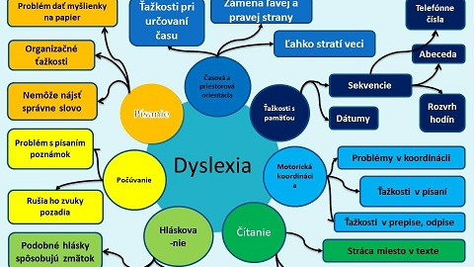

Slide 23
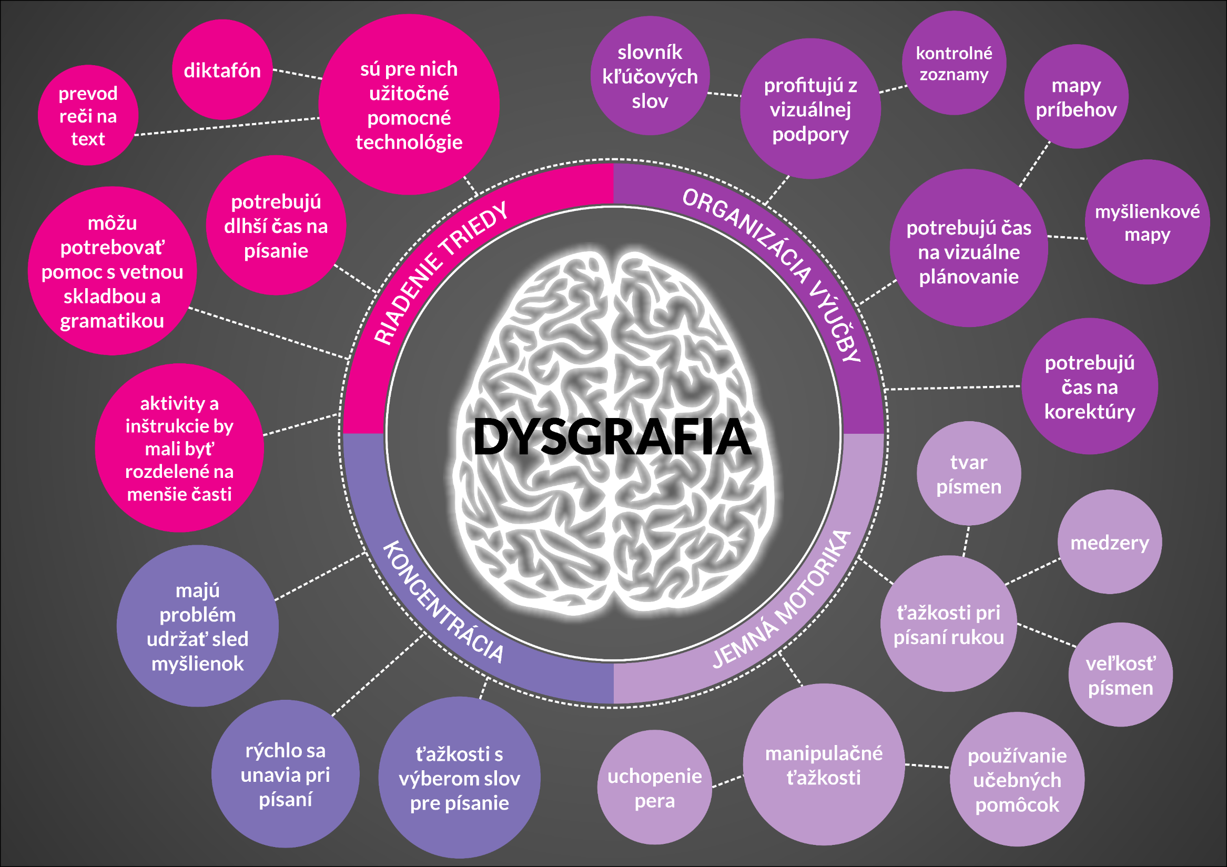

Slide 24
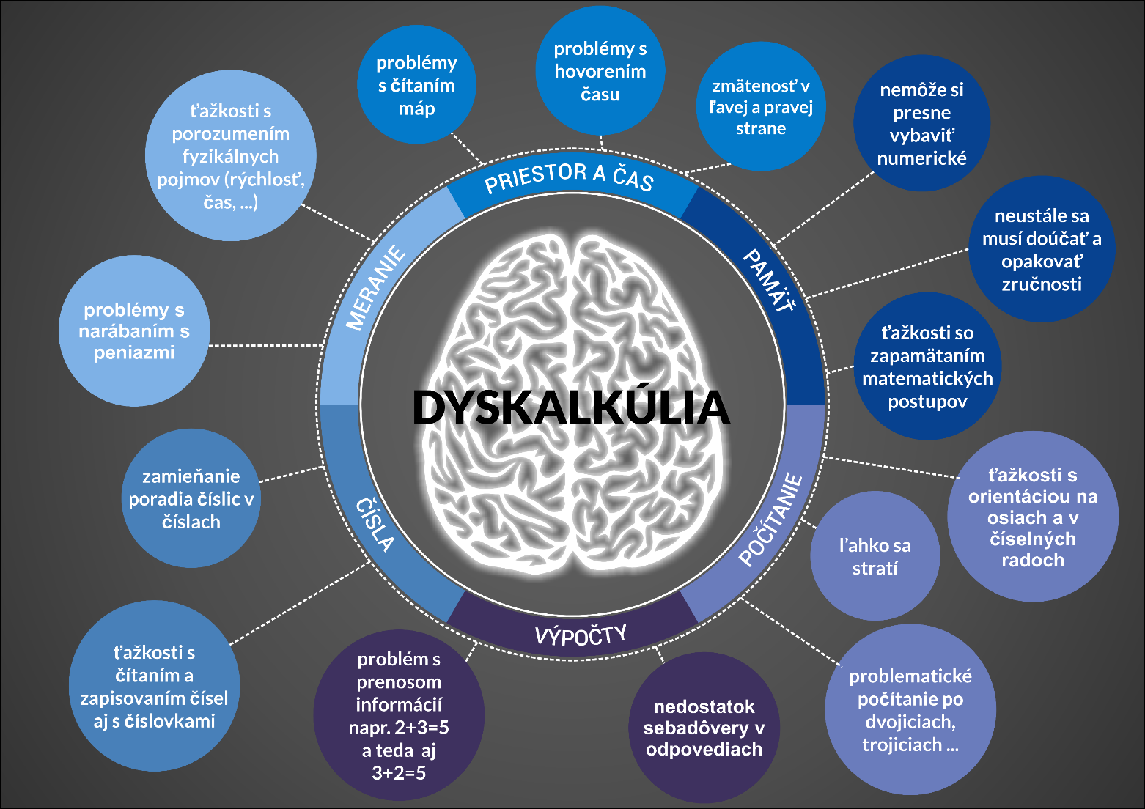

Slide 25
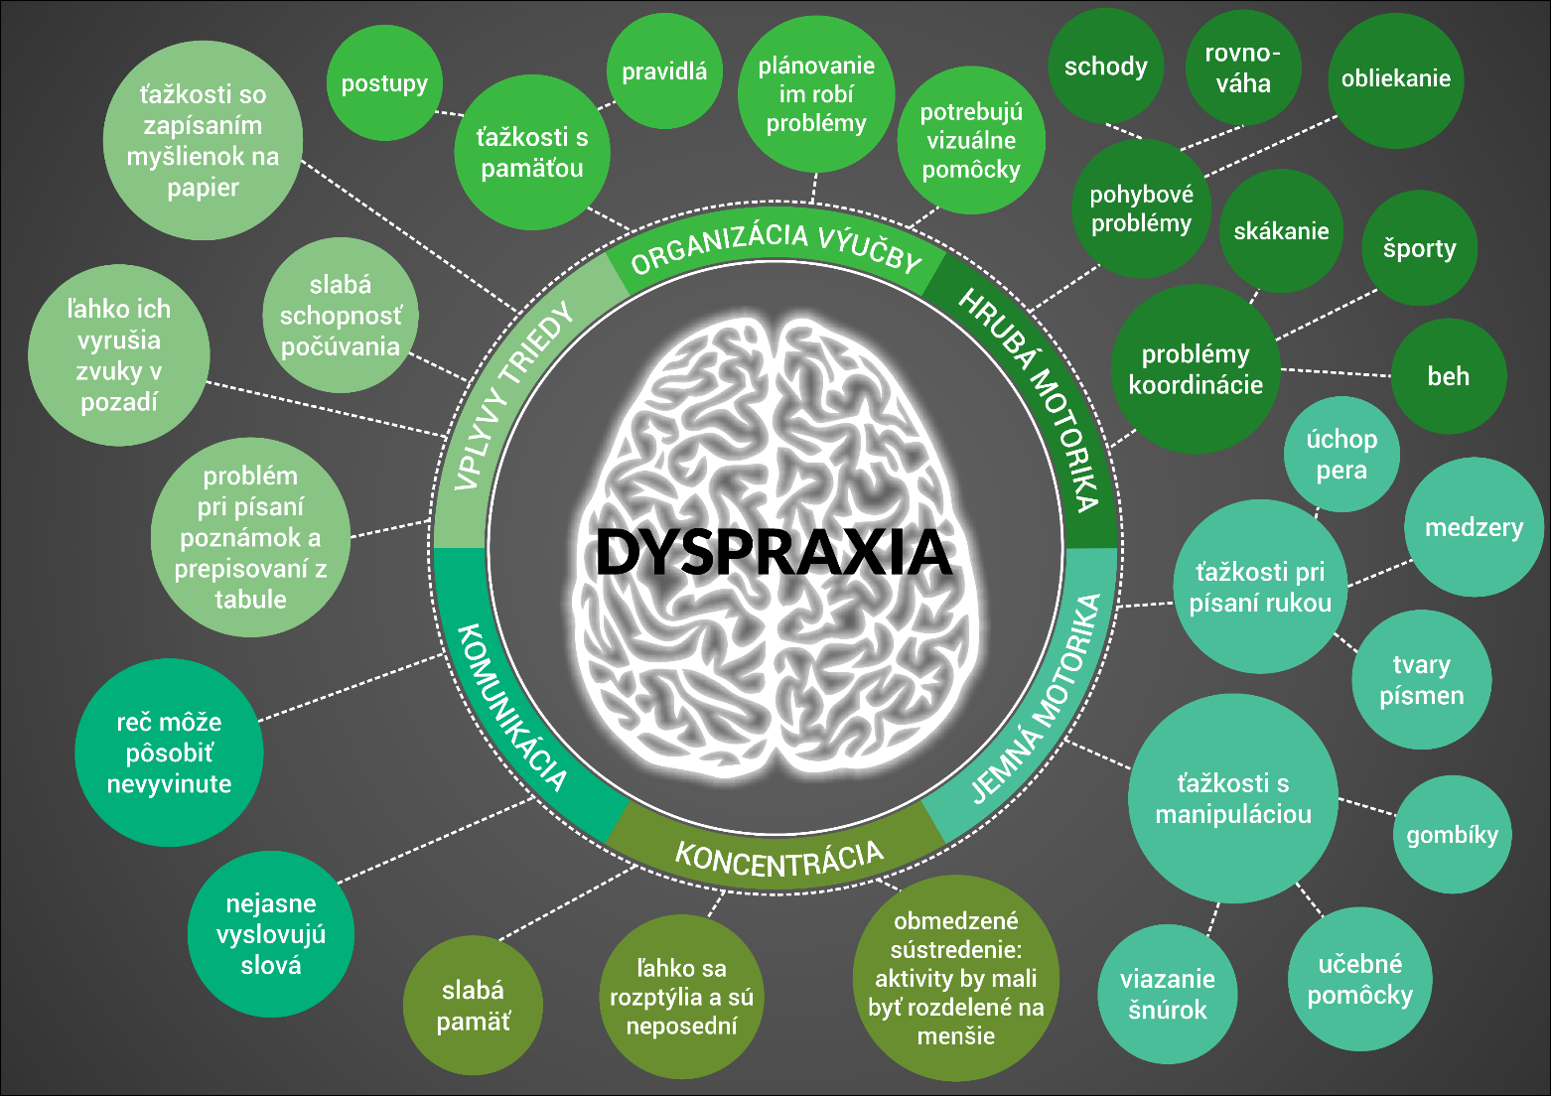

Slide 26
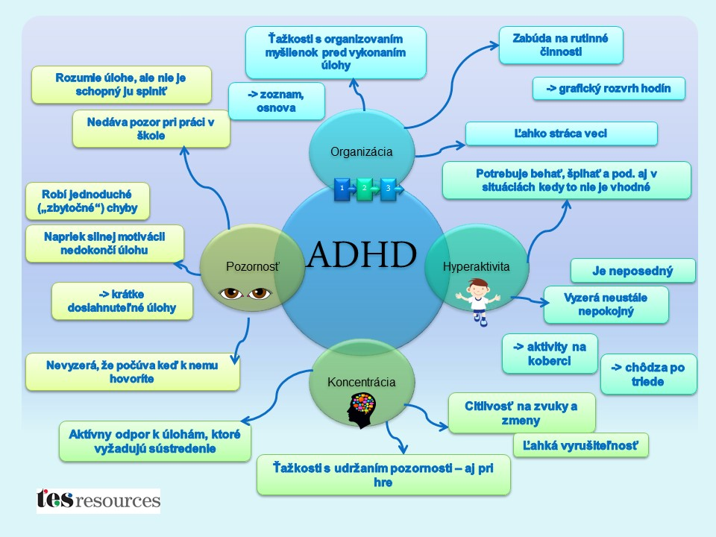

Slide 27
Krásne prázdniny
Ďakujem za pozornosť

